Slide 1

数据库系统原理
学习是一种信仰！ IN LEARING WE TRUST

Slide 2
第4章：SQL与关系数据库基本操作

Slide 3
第4章 SQL与关系数据库基本操作
SQL概述
MySQL预备知识
数据定义
数据更新
数据查询
视图

Slide 4
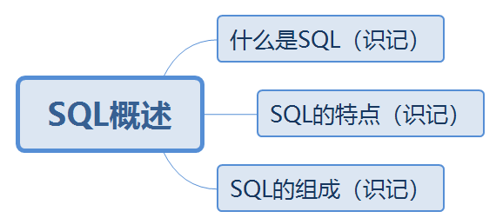
4.1 SQL概述
本节知识点：

Slide 5


SQL概述
4.1.0 SQL概述
MySQL预备知识
4.1 SQL概述
数据定义
SQL与关系数据库基本操作
数据更新
什么是SQL
知识点1：什么是SQL（识记）
数据查询
视图
结构化查询语言（Structured Query Language，SQL）是专门用来与数据库通信的语言，它可以帮助用户操作关系数据库。
SQL的特点
SQL的组成
SQL

Slide 6
SQL概述
4.1.2 SQL的特点
MySQL预备知识
4.1 SQL概述
数据定义
SQL与关系数据库基本操作
数据更新
什么是SQL
知识点2：SQL的特点（识记）
数据查询
视图
SQL不是某个特定数据库供应商专有的语言
SQL的特点
SQL简单易学
SQL的组成
SQL强大、灵活，可以进行非常复杂和高级的数据库操作

Slide 7
SQL概述
4.1.3.0 SQL的组成
MySQL预备知识
4.1 SQL概述
数据定义
SQL与关系数据库基本操作
数据更新
什么是SQL
知识点3：SQL的组成（识记）
数据查询
视图
SQL的特点
数据查询
数据定义
数据操纵
数据控制
SQL的组成

Slide 8
SQL概述
4.1.3.1 数据定义语言
MySQL预备知识
4.1 SQL概述
数据定义
SQL与关系数据库基本操作
数据更新
什么是SQL
知识点3：SQL的组成（识记）
数据查询
视图
数据定义语言（Data Definition Language,DDL）
SQL的特点
CREATE
创建数据库或数据库对象
SQL的组成

Slide 9
SQL概述
4.1.3.1 数据定义语言
MySQL预备知识
4.1 SQL概述
数据定义
SQL与关系数据库基本操作
数据更新
什么是SQL
知识点3：SQL的组成（识记）
数据查询
视图
数据定义语言（Data Definition Language,DDL）
SQL的特点
CREATE
创建数据库或数据库对象
SQL的组成
ALTER
对数据库或数据库对象进行修改

Slide 10
SQL概述
4.1.3.1 数据定义语言
MySQL预备知识
4.1 SQL概述
数据定义
SQL与关系数据库基本操作
数据更新
什么是SQL
知识点3：SQL的组成（识记）
数据查询
视图
数据定义语言（Data Definition Language,DDL）
SQL的特点
CREATE
创建数据库或数据库对象
SQL的组成
ALTER
对数据库或数据库对象进行修改
DROP
删除数据库或数据库对象

Slide 11
SQL概述
4.1.3.1 数据定义语言
MySQL预备知识
4.1 SQL概述
数据定义
SQL与关系数据库基本操作
数据更新
什么是SQL
知识点3：SQL的组成（识记）
数据查询
视图
数据定义语言（Data Definition Language,DDL）
SQL的特点
( )
创建数据库或数据库对象
SQL的组成
( )
对数据库或数据库对象进行修改
( )
删除数据库或数据库对象

Slide 12
SQL概述
4.1.3.1 数据定义语言
MySQL预备知识
4.1 SQL概述
数据定义
SQL与关系数据库基本操作
数据更新
什么是SQL
知识点3：SQL的组成（识记）
数据查询
视图
数据定义语言（Data Definition Language,DDL）
SQL的特点
CREATE
创建数据库或数据库对象
SQL的组成
ALTER
对数据库或数据库对象进行修改
DROP
删除数据库或数据库对象

Slide 13
SQL概述
4.1.3.2 数据操纵语言
MySQL预备知识
4.1 SQL概述
数据定义
SQL与关系数据库基本操作
数据更新
什么是SQL
知识点3：SQL的组成（识记）
数据查询
视图
数据操纵语言（Data Manipulation Language,DML）
SQL的特点
SELECT
从表或视图中检索数据
SQL的组成

Slide 14
SQL概述
4.1.3.2 数据操纵语言
MySQL预备知识
4.1 SQL概述
数据定义
SQL与关系数据库基本操作
数据更新
什么是SQL
知识点3：SQL的组成（识记）
数据查询
视图
数据操纵语言（Data Manipulation Language,DML）
SQL的特点
SELECT
从表或视图中检索数据
INSERT
将数据插入到表或视图中
SQL的组成

Slide 15
SQL概述
4.1.3.2 数据操纵语言（Data Manipulation Language，DML）
MySQL预备知识
4.1 SQL概述
数据定义
SQL与关系数据库基本操作
数据更新
什么是SQL
知识点3：SQL的组成（识记）
数据查询
视图
数据操纵语言（Data Manipulation Language,DML）
SQL的特点
SELECT
从表或视图中检索数据
INSERT
将数据插入到表或视图中
SQL的组成
UPDATE
修改表或视图中的数据

Slide 16
SQL概述
4.1.3.2 数据操纵语言
MySQL预备知识
4.1 SQL概述
数据定义
SQL与关系数据库基本操作
数据更新
什么是SQL
知识点3：SQL的组成（识记）
数据查询
视图
数据操纵语言（Data Manipulation Language,DML）
SQL的特点
SELECT
从表或视图中检索数据
INSERT
将数据插入到表或视图中
SQL的组成
UPDATE
修改表或视图中的数据
DELETE
从表或视图中删除数据

Slide 17
SQL概述
4.1.3.2 数据操纵语言
MySQL预备知识
4.1 SQL概述
数据定义
SQL与关系数据库基本操作
数据更新
什么是SQL
知识点3：SQL的组成（识记）
数据查询
视图
数据操纵语言（Data Manipulation Language,DML）
SQL的特点
（ ）
从表或视图中检索数据
（ ）
将数据插入到表或视图中
SQL的组成
（ ）
修改表或视图中的数据
（ ）
从表或视图中删除数据

Slide 18
SQL概述
4.1.3.2 数据操纵语言
MySQL预备知识
4.1 SQL概述
数据定义
SQL与关系数据库基本操作
数据更新
什么是SQL
知识点3：SQL的组成（识记）
数据查询
视图
数据操纵语言（Data Manipulation Language,DML）
SQL的特点
SELECT
从表或视图中检索数据
INSERT
将数据插入到表或视图中
SQL的组成
UPDATE
修改表或视图中的数据
DELETE
从表或视图中删除数据

Slide 19
SQL概述
4.1.3.3 数据控制语言
MySQL预备知识
4.1 SQL概述
数据定义
SQL与关系数据库基本操作
数据更新
什么是SQL
知识点3：SQL的组成（识记）
数据查询
视图
数据控制语言（Data Control Language,DCL）
SQL的特点
GRANT
用于授予权限
SQL的组成
REVOKE
用于收回权限

Slide 20
SQL概述
4.1.3.3 数据控制语言
MySQL预备知识
4.1 SQL概述
数据定义
SQL与关系数据库基本操作
数据更新
什么是SQL
知识点3：SQL的组成（识记）
数据查询
视图
数据控制语言（Data Control Language,DCL）
SQL的特点
（ ）
用于授予权限
SQL的组成
（ ）
用于收回权限

Slide 21
SQL概述
4.1.3.3 数据控制语言
MySQL预备知识
4.1 SQL概述
数据定义
SQL与关系数据库基本操作
数据更新
什么是SQL
知识点3：SQL的组成（识记）
数据查询
视图
数据控制语言（Data Control Language,DCL）
SQL的特点
GRANT
用于授予权限
SQL的组成
REVOKE
用于收回权限

Slide 22
SQL概述
4.1.3.3 数据控制语言
MySQL预备知识
4.1 SQL概述
数据定义
SQL与关系数据库基本操作
数据更新
什么是SQL
知识点3：SQL的组成（识记）
数据查询
视图
数据定义语言 | 数据操纵语言 | 数据控制语言
CREATE ALTER DROP | SELECT INSERT UPDATE DELETE | GRANT REVOKE
SQL的特点
检索
创建
授予权限
SQL的组成
插入
修改
收回权限
修改
删除
删除

Slide 23

SQL概述
4.1.3.3 数据控制语言
MySQL预备知识
4.1 SQL概述
数据定义
SQL与关系数据库基本操作
数据更新
什么是SQL
知识点3：SQL的组成（识记）
数据查询
视图
CREATE
修改表或视图中的数据
ALTER
从表或视图中删除数据
SQL的特点
DROP
用于授予权限
SELECT
用于收回权限
INSERT
创建数据库或数据库对象
SQL的组成
UPDATE
对数据库或数据库对象进行修改
DELETE
删除数据库或数据库对象
GRANT
从表或视图中检索数据
REVOKE
将数据插入到表或视图中

Slide 24
SQL概述
4.1.3.3 数据控制语言
MySQL预备知识
4.1 SQL概述
数据定义
SQL与关系数据库基本操作
数据更新
什么是SQL
知识点3：SQL的组成（识记）
数据查询
视图
CREATE
修改表或视图中的数据
ALTER
从表或视图中删除数据
SQL的特点
DROP
用于授予权限
SELECT
用于收回权限
INSERT
创建数据库或数据库对象
SQL的组成
UPDATE
对数据库或数据库对象进行修改
DELETE
删除数据库或数据库对象
GRANT
从表或视图中检索数据
REVOKE
将数据插入到表或视图中

Slide 25
SQL概述
4.1.3.4 嵌入式和动态SQL规则
MySQL预备知识
4.1 SQL概述
数据定义
SQL与关系数据库基本操作
数据更新
什么是SQL
知识点3：SQL的组成（识记）
数据查询
视图
嵌入式和动态SQL规则
SQL的特点
嵌入式和动态SQL规则规定了SQL语句在高级语言程序设计中使用的规范方法，以便适应较为复杂的应用。
SQL的组成

Slide 26
SQL概述
4.1.3.5 SQL调用和会话规则
MySQL预备知识
4.1 SQL概述
数据定义
SQL与关系数据库基本操作
数据更新
什么是SQL
知识点3：SQL的组成（识记）
数据查询
视图
SQL调用和会话规则
SQL 例 程
SQL的特点
SQL 调 用
SQL的组成
调 用 规 则
以便提高SQL的灵活性、有效性、共享性以及使SQL具有更多的高级语言的特征

Slide 27
练习题
SQL又称为（ ）。 单选题
A:结构化定义语言
B:结构化控制语言
C:结构化查询语言
D:结构化操纵语言

Slide 28
练习题
SQL又称为（ C ）。 单选题
A:结构化定义语言
B:结构化控制语言
C:结构化查询语言
D:结构化操纵语言

Slide 29
练习题
数据定义语言包括的主要SQL语句有CREATE、ALTER和（ ）。 填空题

Slide 30
练习题
数据定义语言包括的主要SQL语句有CREATE、ALTER和（ DROP ）。 填空题

Slide 31
练习题
用于从表或视图中检索数据的语句是（ ）。 单选题
A:SELECT语句
B:INSERT语句
C:UPDATE语句
D:DELETE语句

Slide 32
练习题
用于从表或视图中检索数据的语句是（ A ）。 单选题
A:SELECT语句
B:INSERT语句
C:UPDATE语句
D:DELETE语句

Slide 33
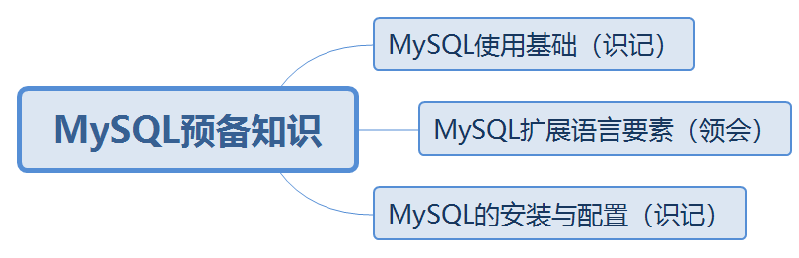
4.2 MySQL预备知识
本节知识点：

Slide 34
SQL概述
My
SQL使用基础
4.2.1 MySQL使用基础
MySQL预备知识
4.2 MySQL预备知识
数据定义
SQL与关系数据库基本操作
数据更新
知识点1：MySQL使用基础（识记）
数据查询
视图
My
SQL扩展语言要素
关系数据库管理系统（RDBMS）
My
SQL安装与配置
优点：体积小、速度快、开放源代码、遵循GPL

Slide 35
SQL概述
My
SQL使用基础
4.2.1 MySQL使用基础
MySQL预备知识
4.2 MySQL预备知识
数据定义
SQL与关系数据库基本操作
数据更新
知识点1：MySQL使用基础（识记）
数据查询
视图
My
SQL扩展语言要素
Linux
LAMP
Apache
MySQL
PHP、Perl、Python
My
SQL安装与配置
WAMP
Windows

Slide 36
SQL概述
My
SQL使用基础
4.2.2 MySQL中的 SQL
MySQL预备知识
4.2 MySQL预备知识
数据定义
SQL与关系数据库基本操作
数据更新
知识点2：MySQL扩展语言要素（领会）
数据查询
视图
My
SQL扩展语言要素
常量
也称字面值或标量值
字符串常量
数值常量
十六进制常量
时间日期常量
位字段值
布尔值
NULL值
My
SQL安装与配置
用单引号或双引号括起来的字符序列，分为ASCII字符串常量和Unicode字符串常量

Slide 37
SQL概述
My
SQL使用基础
4.2.2 MySQL中的 SQL
MySQL预备知识
4.2 MySQL预备知识
数据定义
SQL与关系数据库基本操作
数据更新
知识点2：MySQL扩展语言要素（领会）
数据查询
视图
My
SQL扩展语言要素
常量
字符串常量
数值常量
十六进制常量
时间日期常量
位字段值
布尔值
NULL值
My
SQL安装与配置
整数常量
浮点数常量

Slide 38
SQL概述
My
SQL使用基础
4.2.2 MySQL中的 SQL
MySQL预备知识
4.2 MySQL预备知识
数据定义
SQL与关系数据库基本操作
数据更新
知识点2：MySQL扩展语言要素（领会）
数据查询
视图
My
SQL扩展语言要素
常量
字符串常量
数值常量
十六进制常量
时间日期常量
位字段值
布尔值
NULL值
My
SQL安装与配置
每对十六进制数字被转换为一个字符，其最前面有一个字母“X”（或“x”）

Slide 39
SQL概述
My
SQL使用基础
4.2.2 MySQL中的 SQL
MySQL预备知识
4.2 MySQL预备知识
数据定义
SQL与关系数据库基本操作
数据更新
知识点2：MySQL扩展语言要素（领会）
数据查询
视图
My
SQL扩展语言要素
常量
字符串常量
数值常量
十六进制常量
时间日期常量
位字段值
布尔值
NULL值
My
SQL安装与配置
用单引号讲表示日期时间的字符串括起来而构成的
例如：’2018-06-05’

Slide 40
SQL概述
My
SQL使用基础
4.2.2 MySQL中的 SQL
MySQL预备知识
4.2 MySQL预备知识
数据定义
SQL与关系数据库基本操作
数据更新
知识点2：MySQL扩展语言要素（领会）
数据查询
视图
My
SQL扩展语言要素
常量
字符串常量
数值常量
十六进制常量
时间日期常量
位字段值
布尔值
NULL值
My
SQL安装与配置
格式：b’value’→二进制值

Slide 41
SQL概述
My
SQL使用基础
4.2.2 MySQL中的 SQL
MySQL预备知识
4.2 MySQL预备知识
数据定义
SQL与关系数据库基本操作
数据更新
知识点2：MySQL扩展语言要素（领会）
数据查询
视图
My
SQL扩展语言要素
常量
字符串常量
数值常量
十六进制常量
时间日期常量
位字段值
布尔值
NULL值
My
SQL安装与配置
TURE→ 1
FALSE→ 0

Slide 42
SQL概述
My
SQL使用基础
4.2.2 MySQL中的 SQL
MySQL预备知识
4.2 MySQL预备知识
数据定义
SQL与关系数据库基本操作
数据更新
知识点2：MySQL扩展语言要素（领会）
数据查询
视图
My
SQL扩展语言要素
常量
字符串常量
数值常量
十六进制常量
时间日期常量
位字段值
布尔值
NULL值
My
SQL安装与配置

Slide 43
SQL概述
My
SQL使用基础
4.2.2 MySQL中的 SQL
MySQL预备知识
4.2 MySQL预备知识
数据定义
SQL与关系数据库基本操作
数据更新
知识点2：MySQL扩展语言要素（领会）
数据查询
视图
My
SQL扩展语言要素
常量
（ ）常量
（ ）常量
( )常量
（ ）常量
（ ）值
（ ）值
（ ）值
My
SQL安装与配置

Slide 44
SQL概述
My
SQL使用基础
4.2.2 MySQL中的 SQL
MySQL预备知识
4.2 MySQL预备知识
数据定义
SQL与关系数据库基本操作
数据更新
知识点2：MySQL扩展语言要素（领会）
数据查询
视图
My
SQL扩展语言要素
常量
字符串常量
数值常量
十六进制常量
时间日期常量
位字段值
布尔值
NULL值
My
SQL安装与配置

Slide 45
SQL概述
My
SQL使用基础
4.2.2 MySQL中的 SQL
MySQL预备知识
4.2 MySQL预备知识
数据定义
SQL与关系数据库基本操作
数据更新
知识点2：MySQL扩展语言要素（领会）
数据查询
视图
My
SQL扩展语言要素
变量
用户变量
系统变量
My
SQL安装与配置
用户变量前常添加一个符号@，用于将其与列名区分开

Slide 46
SQL概述
My
SQL使用基础
4.2.2 MySQL中的 SQL
MySQL预备知识
4.2 MySQL预备知识
数据定义
SQL与关系数据库基本操作
数据更新
知识点2：MySQL扩展语言要素（领会）
数据查询
视图
My
SQL扩展语言要素
变量
用户变量
系统变量
My
SQL安装与配置
大多数系统变量应用于其他SQL语句中时，必须在系统变量前添加两个@

Slide 47
SQL概述
My
SQL使用基础
4.2.2 MySQL中的 SQL
MySQL预备知识
4.2 MySQL预备知识
数据定义
SQL与关系数据库基本操作
数据更新
知识点2：MySQL扩展语言要素（领会）
数据查询
视图
My
SQL扩展语言要素
运算符
整除求余
算术运算符 | +（加）、-（减）、*（乘）、/（除）、%（求模）
位运算符 | &（位与）、|（位或）、^（位异或）、~（位取反）、>>（位右移）、<<（位左移）
比较运算符 | =（等于）、>（大于）、<（小于）、>=（大于等于）、<=（小于等于）、<>（不等于）、！=（不等于）、<=>（相等或都等于空）
逻辑运算符 | NOT或！（逻辑非）、AND或&&（逻辑与）、OR或||（逻辑或）、XOR（逻辑异或）
My
SQL安装与配置

Slide 48
SQL概述
My
SQL使用基础
4.2.2 MySQL中的 SQL
MySQL预备知识
4.2 MySQL预备知识
数据定义
SQL与关系数据库基本操作
数据更新
知识点2：MySQL扩展语言要素（领会）
数据查询
视图
My
SQL扩展语言要素
表达式
表达式是常量、变量、列名、复杂计算、运算符和函数的组合。
举例：
“2018-06-05”
A
SNO
s.b=r.b
A+b
字符型表达式
数值型表达式
日期型表达式
My
SQL安装与配置

Slide 49
SQL概述
My
SQL使用基础
4.2.2 MySQL中的 SQL
MySQL预备知识
4.2 MySQL预备知识
数据定义
SQL与关系数据库基本操作
数据更新
知识点2：MySQL扩展语言要素（领会）
数据查询
视图
My
SQL扩展语言要素
内置函数
数学函数 | ABS()……
聚合函数 | COUNT()……
字符串函数 | ASCⅡ()……
日期和时间函数 | NOW()……
加密函数 | ENCODE()……
控制流程函数 | IF()……
格式化函数 | FORMAT()……
类型转换函数 | CAST()……
系统信息函数 | USER()……
My
SQL安装与配置

Slide 50
练习题
布尔值只包含两个可能的值，分别是TRUE和（ ）。 填空题

Slide 51
练习题
布尔值只包含两个可能的值，分别是TRUE和（ FALSE ）。 填空题

Slide 52
练习题
算术运算符有：加、减、乘、除、（ ）。 填空题

Slide 53
练习题
算术运算符有：加、减、乘、除、（ 求模 ）。 填空题

Slide 54
练习题
逻辑运算符&&表示（ ）。 单选题
A:逻辑非
B:逻辑与
C:逻辑或
D:逻辑异或

Slide 55
练习题
逻辑运算符&&表示（ B ）。 单选题
A:逻辑非
B:逻辑与
C:逻辑或
D:逻辑异或

Slide 56
练习题
根据表达式的值的数据类型，表达式可分为字符型表达式、数值型表达式和（ ）表达式。 填空题

Slide 57
练习题
根据表达式的值的数据类型，表达式可分为字符型表达式、数值型表达式和（ 日期 ）表达式。 填空题

Slide 58
练习题
COUNT()函数是（ ）。 单选题
A:数学函数
B:聚合函数
C:字符串函数
D:加密函数

Slide 59
练习题
COUNT()函数是（ B ）。 单选题
A:数学函数
B:聚合函数
C:字符串函数
D:加密函数

Slide 60
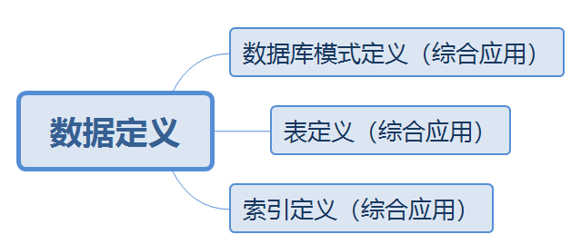
4.3 数据定义
本节知识点：

Slide 61
SQL概述
4.3.1.1 创建数据库
MySQL预备知识
4.3 数据定义
数据定义
SQL与关系数据库基本操作
数据库模式定义
数据更新
知识点1：数据库模式定义（综合应用）
数据查询
视图
创建数据库
使用CREATE DATABASE或CREATE SCHEMA语句
表定义
CREATE {DATABASE | SCHEMA} [IF NOT EXISTS] db_name
[DEFAULT]CHARACTER SET[=]charset_name
|[DEFAULT]COLLATE[=]collation_name
索引定义

Slide 62
SQL概述
4.3.1.1 创建数据库
MySQL预备知识
4.3 数据定义
数据定义
SQL与关系数据库基本操作
数据库模式定义
数据更新
知识点1：数据库模式定义（综合应用）
数据查询
视图
创建数据库
使用CREATE DATABASE或CREATE SCHEMA语句
表定义
CREATE {DATABASE | SCHEMA} [IF NOT EXISTS] db_name
[DEFAULT]CHARACTER SET[=]charset_name
|[DEFAULT]COLLATE[=]collation_name
索引定义
[]标示其内容为可选项；| 用于分隔花括号中的选择项

Slide 63
SQL概述
4.3.1.1 创建数据库
MySQL预备知识
4.3 数据定义
数据定义
SQL与关系数据库基本操作
数据库模式定义
数据更新
知识点1：数据库模式定义（综合应用）
数据查询
视图
创建数据库
使用CREATE DATABASE或CREATE SCHEMA语句
表定义
CREATE {DATABASE | SCHEMA} [IF NOT EXISTS] db_name
[DEFAULT]CHARACTER SET[=]charset_name
|[DEFAULT]COLLATE[=]collation_name
索引定义
创建数据库前进行判断

Slide 64
SQL概述
4.3.1.1 创建数据库
MySQL预备知识
4.3 数据定义
数据定义
SQL与关系数据库基本操作
数据库模式定义
数据更新
知识点1：数据库模式定义（综合应用）
数据查询
视图
创建数据库
使用CREATE DATABASE或CREATE SCHEMA语句
表定义
CREATE {DATABASE | SCHEMA} [IF NOT EXISTS] db_name
[DEFAULT]CHARACTER SET[=]charset_name
|[DEFAULT]COLLATE[=]collation_name
标示具体的数据库命名
索引定义

Slide 65
SQL概述
4.3.1.1 创建数据库
MySQL预备知识
4.3 数据定义
数据定义
SQL与关系数据库基本操作
数据库模式定义
数据更新
知识点1：数据库模式定义（综合应用）
数据查询
视图
创建数据库
使用CREATE DATABASE或CREATE SCHEMA语句
表定义
CREATE {DATABASE | SCHEMA} [IF NOT EXISTS] db_name
[DEFAULT]CHARACTER SET[=]charset_name
|[DEFAULT]COLLATE[=]collation_name
索引定义
指定默认值

Slide 66
SQL概述
4.3.1.1 创建数据库
MySQL预备知识
4.3 数据定义
数据定义
SQL与关系数据库基本操作
数据库模式定义
数据更新
知识点1：数据库模式定义（综合应用）
数据查询
视图
创建数据库
使用CREATE DATABASE或CREATE SCHEMA语句
表定义
CREATE {DATABASE | SCHEMA} [IF NOT EXISTS] db_name
[DEFAULT]CHARACTER SET[=]charset_name
|[DEFAULT]COLLATE[=]collation_name
索引定义
指定数据库字符集（Charset）

Slide 67
SQL概述
4.3.1.1 创建数据库
MySQL预备知识
4.3 数据定义
数据定义
SQL与关系数据库基本操作
数据库模式定义
数据更新
知识点1：数据库模式定义（综合应用）
数据查询
视图
创建数据库
使用CREATE DATABASE或CREATE SCHEMA语句
表定义
CREATE {DATABASE | SCHEMA} [IF NOT EXISTS] db_name
[DEFAULT]CHARACTER SET[=]charset_name
|[DEFAULT]COLLATE[=]collation_name
索引定义
指定字符集的校对规则

Slide 68
SQL概述
4.3.1.1 创建数据库
MySQL预备知识
4.3 数据定义
数据定义
SQL与关系数据库基本操作
数据库模式定义
数据更新
知识点1：数据库模式定义（综合应用）
数据查询
视图
创建数据库
表定义
mysql>CREATE DATABASE mysql_test;
Query OK,1 row affected(0.30 sec)
索引定义

Slide 69
SQL概述
4.3.1.2 选择数据库
MySQL预备知识
4.3 数据定义
数据定义
SQL与关系数据库基本操作
数据库模式定义
数据更新
知识点1：数据库模式定义（综合应用）
数据查询
视图
选择数据库
表定义
USE db_name;
索引定义
从一个数据库“跳转”到另一个数据库。

Slide 70
SQL概述
4.3.1.3 修改数据库
MySQL预备知识
4.3 数据定义
数据定义
SQL与关系数据库基本操作
数据库模式定义
数据更新
知识点1：数据库模式定义（综合应用）
数据查询
视图
修改数据库
表定义
ALTER{DATABASE|SCHEMA}[db_name]
alter_specification…
索引定义

Slide 71
SQL概述
4.3.1.3 修改数据库
MySQL预备知识
4.3 数据定义
数据定义
SQL与关系数据库基本操作
数据库模式定义
数据更新
知识点1：数据库模式定义（综合应用）
数据查询
视图
修改数据库
表定义
mysql>ALTER DATABASE mysql_test
-> DEFAULT CHARACTER SET gb2312
-> DEFAULT COLLATE gb2312_chinese_ci;
索引定义

Slide 72
SQL概述
4.3.1.4 删除数据库
MySQL预备知识
4.3 数据定义
数据定义
SQL与关系数据库基本操作
数据库模式定义
数据更新
知识点1：数据库模式定义（综合应用）
数据查询
视图
删除数据库
表定义
DROP{DATABASE|SCHEMA}[IF EXISTS]db_name
索引定义

Slide 73
SQL概述
4.3.1.4 删除数据库
MySQL预备知识
4.3 数据定义
数据定义
SQL与关系数据库基本操作
数据库模式定义
数据更新
知识点1：数据库模式定义（综合应用）
数据查询
视图
删除数据库
表定义
mysql>DROP DATABASE hahaha;
ERROR 1008(HY000):Can’t drop database’hahaha’;database doesn’t exist
mysql> DROP DATABASE IF EXISTS hahaha;
Query OK,0 rows affected,1 warning(0.00 sec)
索引定义

Slide 74
SQL概述
4.3.1.5 查看数据库
MySQL预备知识
4.3 数据定义
数据定义
SQL与关系数据库基本操作
数据库模式定义
数据更新
知识点1：数据库模式定义（综合应用）
数据查询
视图
查看数据库
表定义
SHOW {DATABASES | SCHEMAS}
[LIKE’pattern’ | WHERE expr]
索引定义
Like关键字用于匹配指定的数据库名称；
Where从句用于指定数据库名称查询范围的条件。

Slide 75
练习题
1、在MySQL中，可以使用（ ）语句来创建数据库。 单选题
A:CREATE DATABASE
B:ALTER DATABASE
C:DROP DATABASE
D:SHOW DATABASE

Slide 76
练习题
1、在MySQL中，可以使用（ A ）语句来创建数据库。 单选题
A:CREATE DATABASE
B:ALTER DATABASE
C:DROP DATABASE
D:SHOW DATABASE

Slide 77
练习题
2、在MySQL中，通常用来指定一个已有数据库作为当前工作数据库的语句是（ ）。 单选题
A:USING
B:USED
C:USES
D:USE

Slide 78
练习题
2、在MySQL中，通常用来指定一个已有数据库作为当前工作数据库的语句是（ D ）。 单选题
A:USING
B:USED
C:USES
D:USE

Slide 79
4.3 数据定义
数据库模式定义
知识点2：表定义（综合应用）
创建表
表定义
数据表是关系数据库中最重要、最基本的数据对象，
也是数据存储的基本单位。
索引定义

Slide 80
4.3 数据定义
本节知识点：

Slide 81
课程章节
MySQL安装可能会遇到的问题

Slide 82
安装包下载位置
https://pan.baidu.com/s/1QZkTG2i8oVNnH6tRixnKyg

Slide 83
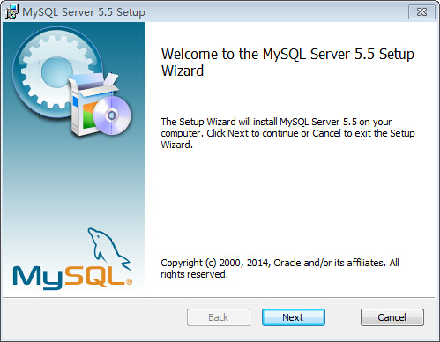
步骤1：
打开下载的mysql安装文件,双击运行mysql-5.5.40-win32.msi。

Slide 84
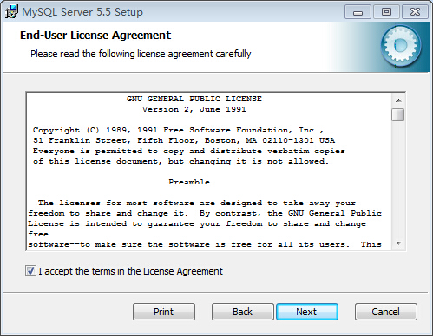
步骤1：
打开下载的mysql安装文件,双击运行mysql-5.5.40-win32.msi。

Slide 85
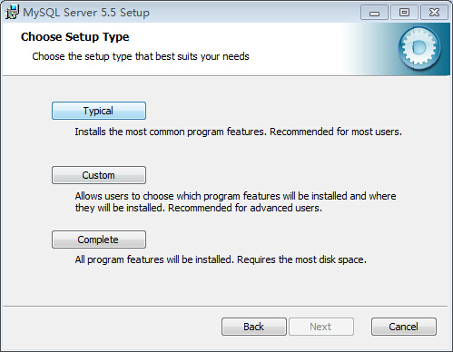
步骤2：
选择安装类型，选择“Custom”，按“next”键继续。

Slide 86
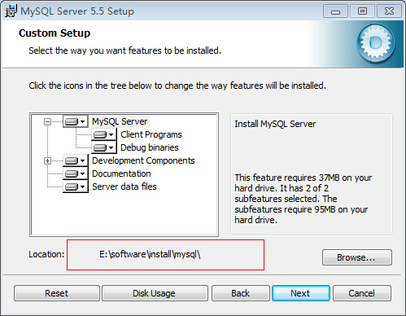
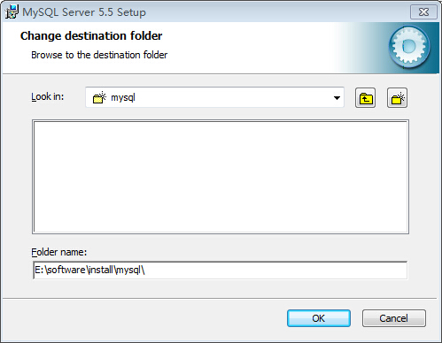
步骤3：
安装位置

Slide 87
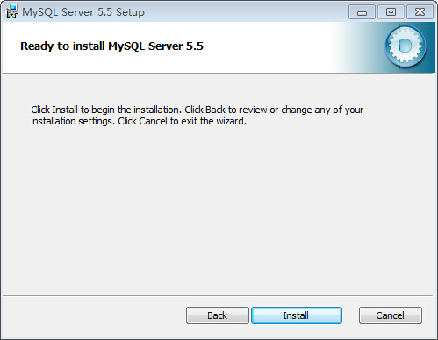
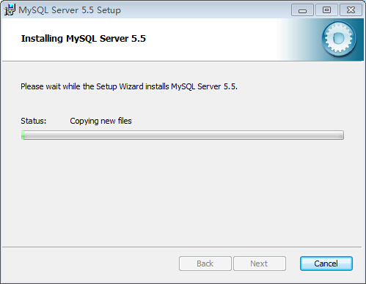
步骤4：
开始安装。

Slide 88
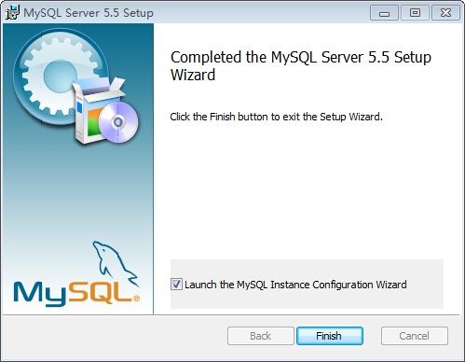
步骤5：
安装完成

Slide 89
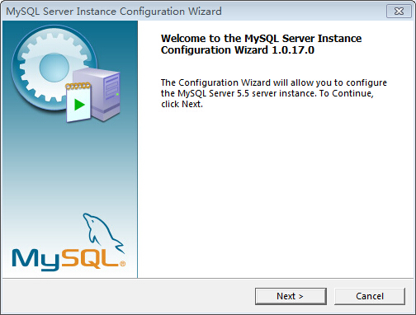
步骤6：MYSQL的配置
安装完成了，出现如下界面将进入mysql配置向导。

Slide 90
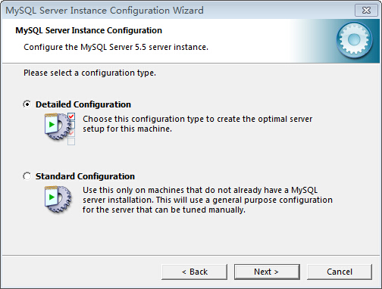
步骤7：
选择配置方式

Slide 91
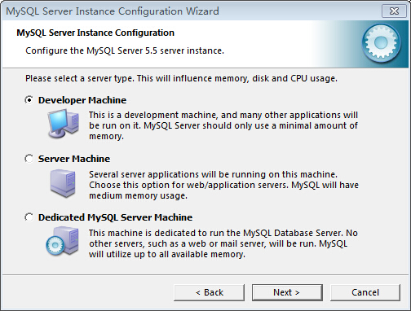
步骤8：
选择服务器类型

Slide 92
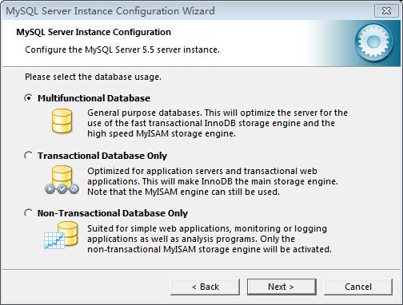
步骤9：
选择mysql数据库的大致用途

Slide 93
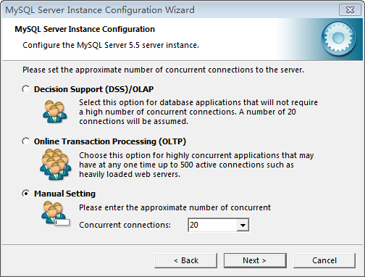
步骤10：
选择网站并发连接数，同时连接的数目

Slide 94
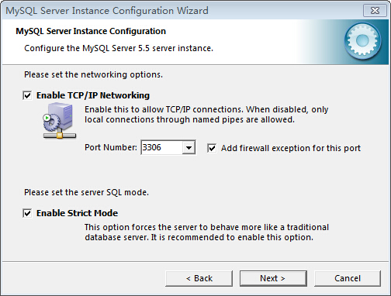
步骤11：
是否启用TCP/IP连接，设定端口

Slide 95
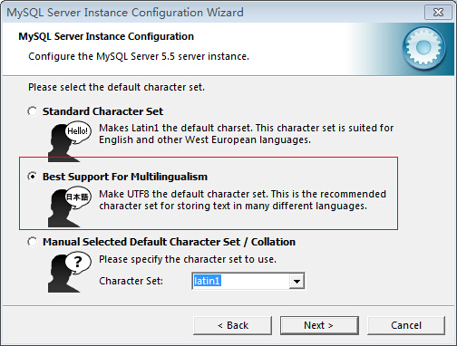
步骤12：
mysql默认数据库语言编码进行设置

Slide 96
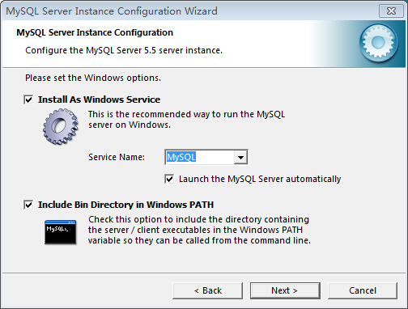
步骤13：
选择是否将mysql安装为windows服务

Slide 97
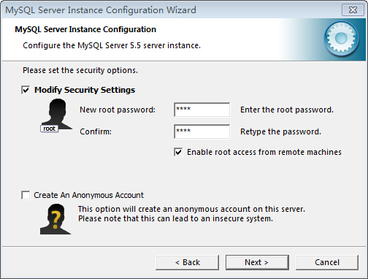
步骤14：
修改默认root用户（超级管理）的密码

Slide 98
步骤15：
选择是否将mysql安装为windows服务

Slide 99
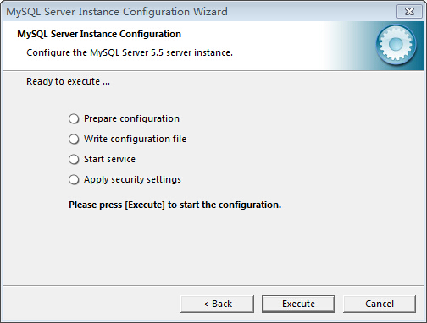
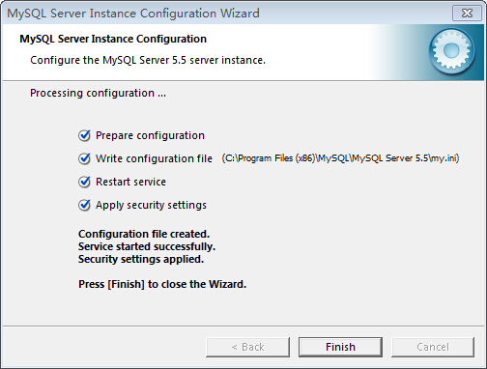
步骤16：
安装

Slide 100
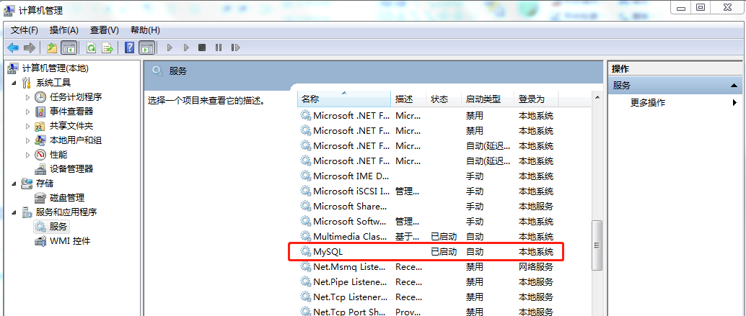
查看是否安装成功

Slide 101
查看是否安装成功
1.打开命令提示符
开始菜单+cmd 或 win+r+cmd

Slide 102
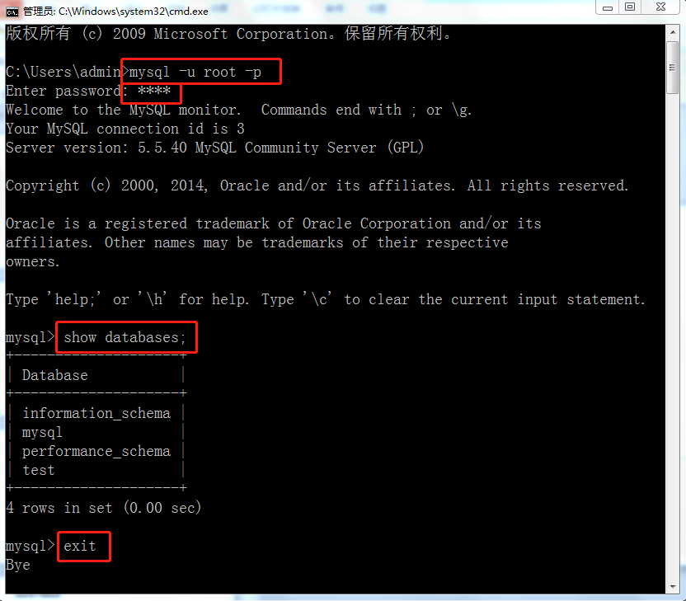
查看是否安装成功

Slide 103

THANK YOU

